Slide 1
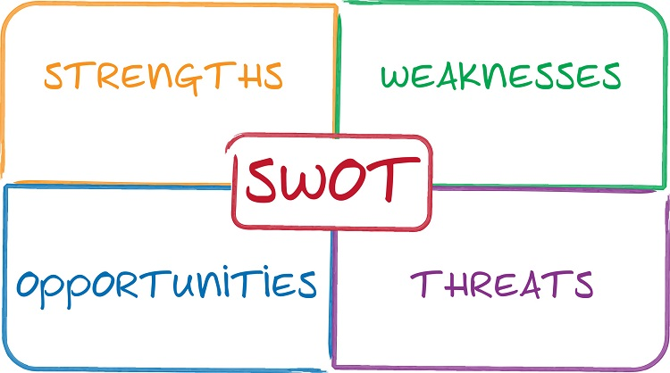

Slide 2

ĐIỂM MẠNH (S)
Nguồn nhân lực trẻ, nhiệt tình.
Môi trường làm việc hiện đại.
Quy trình vận hành, cơ chế đãi ngộ rõ ràng, minh bạch.
Năng lực quản lý cao.
Xúc tiến, tiếp cận khách hàng tốt.
Chăm sóc khách hàng tốt.

Slide 3

Chất lượng sản phẩm trung bình.
Tiềm lực tài chính yếu.
Nguồn nhân lực yếu (đội ngũ kỹ thuật và kinh doanh).
Cơ sở vật chất hạn chế.
ĐIỂM YẾU (W)

Slide 4

THÁCH THỨC (T)
Thị phần ít.
Thương hiệu mới bắt đầu xây dựng.
Cạnh tranh gay gắt do nhiều đối thủ ( Giá).
Kỳ vọng của khách hàng cao về chức năng.
CNTT phát triển nhanh.

Slide 5

CƠ HỘI (O)
Nhu cầu áp dụng CNTT trong quản lý càng cao.
CNTT ngày càng phố biến, dễ tiếp cận.
Công nghệ lập trình được chia sẽ rộng rãi.
Thị trường lao động dồi dào.
Chính sách hỗ trợ của nhà nước về thuế VAT – 0% đối với các DN áp dụng CNTT.

Slide 6

GIẢI PHÁP CHIẾN
LƯỢC (SO)
S1+O1: Phát triển dịch vụ tư vấn khách hàng.
S2+O2: Mở rộng thị trường trong và ngoài nước.
S3+O3: Chiến lược khách hàng tiềm năng, dịch vụ sau bán.
S4+O4: Nâng cao chất lượng nguồn lực thông qua tuyển dụng, training: nâng cao chất lượng sản phảm.
S5+O5: Thú hút nhân lực chất lượng cao.

Slide 7

GIẢI PHÁP
CHIẾN LƯỢC (ST)
S1+T1: Tìm kiếm vị thế trên thị trường, xây dựng thương hiệu.
S2+T2: Hạn chế cạnh tranh.
S3+T3: Nắm bắt công nghệ, giảm rủi ro lạc hậu.

Slide 8

GIẢI PHÁP
CHIẾN LƯỢC (WO)
W1+O1: Xây dựng chế độ tuyển dụng, sa thải và chính sách lương thưởng linh động.
W2+O2: Giảm thiểu chi phí kinh doanh.
W3+O3: Cải thiện công nghệ liên tục.
W4+O4: Nâng cao chất lượng nhân sự qua tuyển dụng.

Slide 9

GIẢI PHÁP
CHIẾN LƯỢC (WT)
W1+T1: Tập trung vào đúng khách hàng tiềm năng.
W2+T2: Dầu tư vào nghiên cứu và phát triển.
W3+T3: Chú ý trong tuyển dụng và nhân sự.

Slide 10


